Slide 1

第3章 控制系统的时域分析法
3-1 典型的输入信号
3-2 控制系统的时域性能指标
3-3 一阶系统响应
3-4 二阶系统响应
3-5 线性定常系统的稳定性和劳斯判据
3-6 控制系统的稳态误差

Slide 2
引言
对于线性系统，常用的分析方法有三种：
时域分析方法；
根轨迹法；
频率特性法。
时域分析方法，是一种直接分析方法，具有直观准确的优点，尤其适用于低阶系统。

Slide 3
时域分析：是根据微分方程，利用拉氏变换直接求出系统的时间响应，然后按照响应曲线来分析系统的性能。
Stability
Theorem
Laplace Transform
Input
(Typical)
Control System (Differential Equation)
Output Response
Accuracy
Ess
Transient Response
Specification

Slide 4
3-1 典型的输入信号
系统的数学模型由本身的结构和参数决定；
系统的输出由系统的数学模型、系统的初始状态和系统的输入信号形式决定；
典型的输入信号有：阶跃信号；斜坡信号；等加速度信号；脉冲信号；正弦信号；
典型输入信号的特点：数学表达简单，便于分析和处理，易于实验室获得。

Slide 5
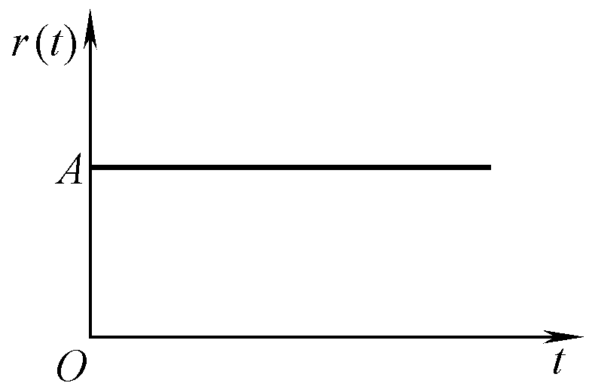
一、阶跃信号
表达式：
A为常量，A=1的阶跃函数称为单位阶跃函数。
拉氏变换：

Slide 6
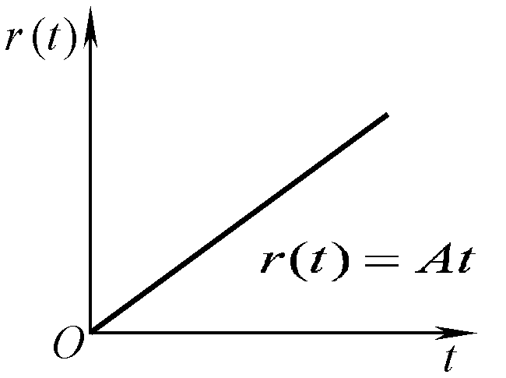
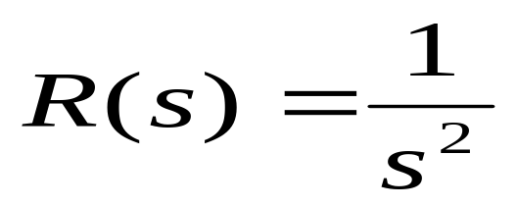
二、斜坡函数
表达式：
A为常量，A=1的阶跃函数称为单位斜坡函数。
拉氏变换：

Slide 7
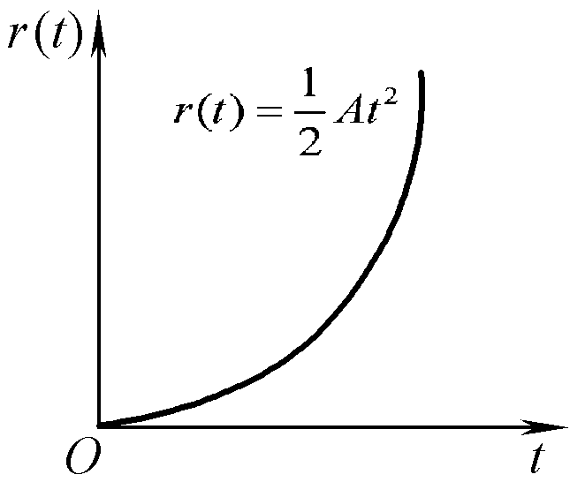
三、等加速度信号
表达式：
A为常量，A=1的阶跃函数称为单位等加速度函数。
拉氏变换：

Slide 8

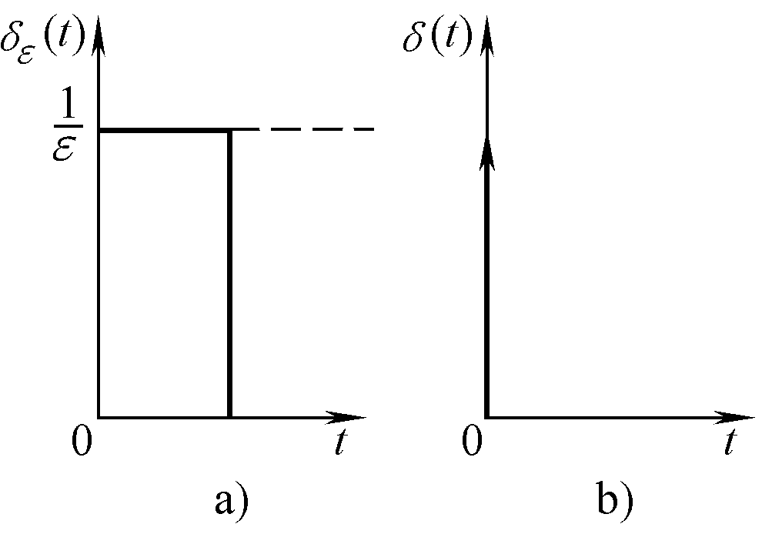
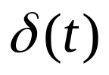
四、脉冲信号
表达式：
为常量， =0的阶跃函数称为单位脉冲函数，记为 。
理想脉冲：
拉氏变换：

Slide 9
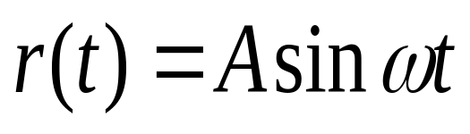
五、正弦信号
表达式：
正弦信号主要用来求取频率响应。
分析一个实际系统时采用哪种信号，要根据系统的实际输入信号而定。

Slide 10
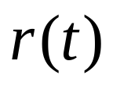
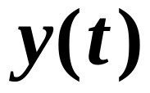
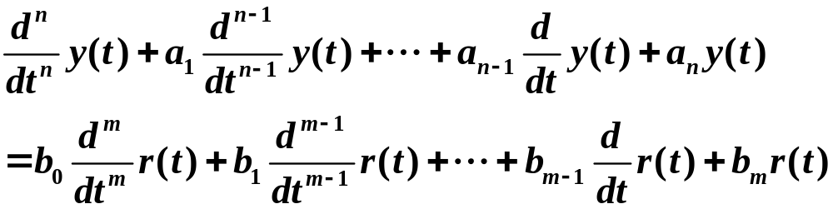
3-2 控制系统的时域性能指标
对于线性定常系统，输入为：
输出为：
用微分方程描述如下：

Slide 11

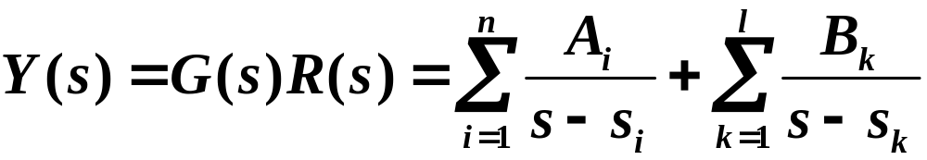

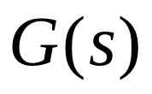

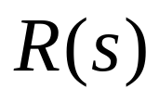
时间响应：
动态过程—从初始态到接近稳态的响应。
稳态过程—t趋于无穷大时的输出状态。
由微分方程可以得到传递函数
系统的输出：
为 的极点。
为 的极点。

Slide 12
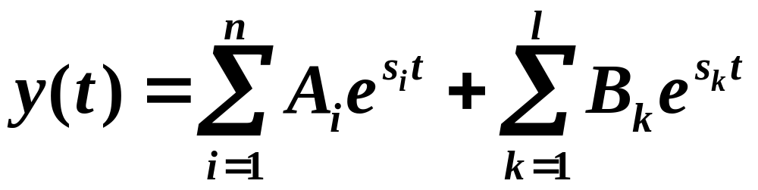
如果 和 是互异的， 那么系统的零状态响应为：
其中第一项为系统零状态响应的暂态分量，第二项为系统零状态响应的稳态分量。系统的时域性能指标可以从零状态响应中求取。

Slide 13
单位阶跃响应性能指标：
阶跃响应输出
H(t)
超调
1
0.9
误差带
稳态误差Ess
Tα
0.5
0.1
t
0
Tr
上升时间
Tp
峰值时间
Ts
调整时间

Slide 14
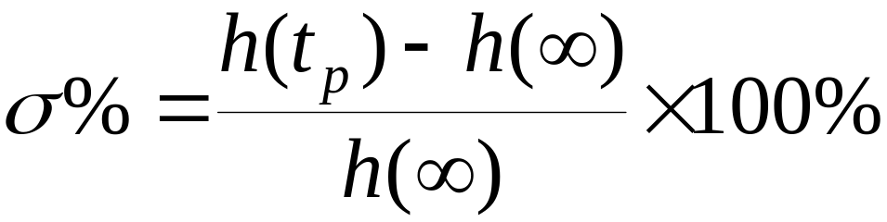
1° 延迟时间Tα：指h(t)上升到稳态的50%所
需的时间。
2° 上升时间Tr：指h(t)第一次上升到稳态值
的所需的时间。
3° 峰值时间Tp：h(t)第一次达到峰值所需的
时间。
上述三个指标表征系统初始阶段的快慢。
4° 超调量δ：h(t)的最大值与稳态值之差与
稳态值之比：

Slide 15
5° 调节时间Ts：指h(t)和h(∞)之间的偏差
达到允许范围（2%-5%）时的暂态过程时
间。它反映了系统的快速性。
6° 振荡次数N： 调节时间内，输出偏离稳态
的次数。
7° 稳态误差ess： 单位反馈时，实际值（稳
态）与期望值（1（t））之差。它反映
系统的精度。

Slide 16
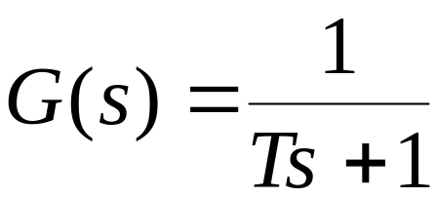
3.3 一阶系统的时域响应
一阶系统传递函数：
典型系统：
电炉、液位
r(t)
c(t)
一阶系统框图：
-

Slide 17
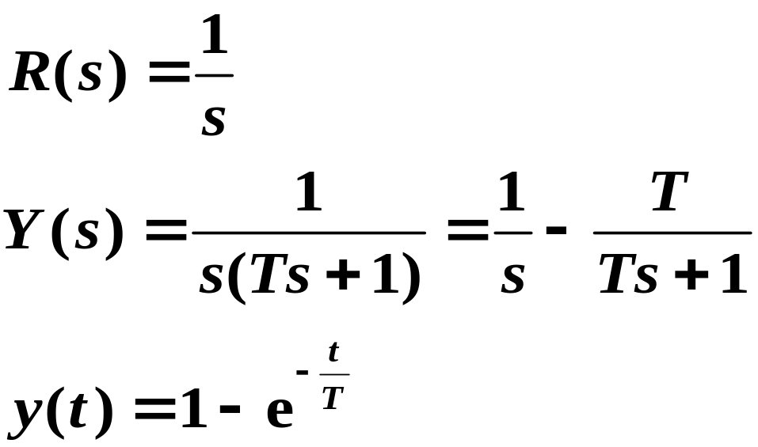
一、单位阶跃响应：
在单位阶跃作用下，一阶系统的输出量随时间变化曲线为一条指数曲线。

Slide 18
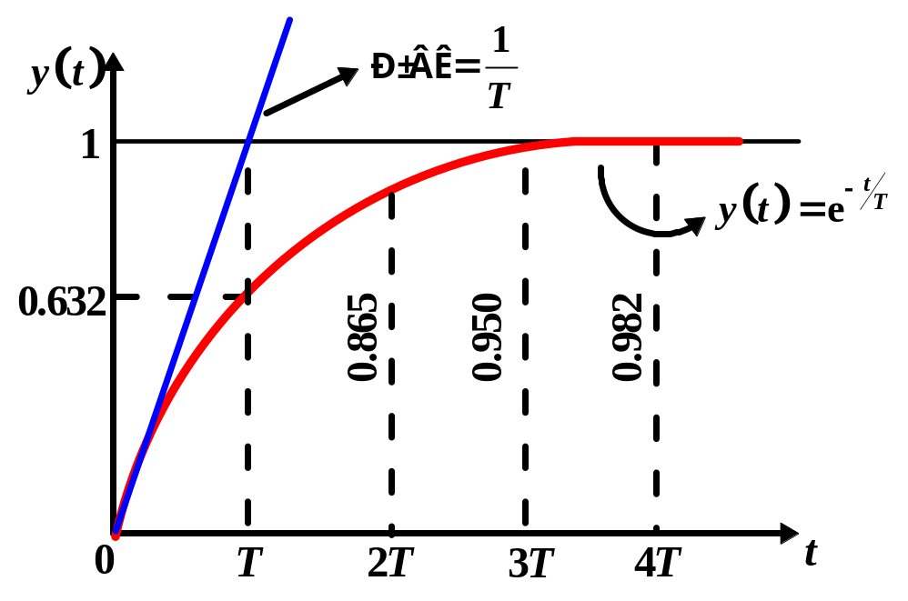
响应曲线具有非振荡特征：
t=T, y(t)=0.632; t=2T, y(t)=0.865;
t=3T, y(t)=0.95; t=4T, y(t)=0.982;

Slide 19
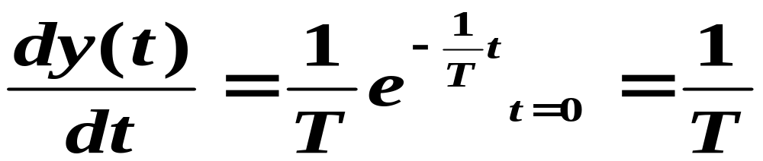
一阶系统的单位阶跃响应如果以初始速度等速上升至稳态值1所需的时间应恰好为T。

Slide 20
一阶系统的阶跃响应没有超调量，故其时域性能指标主要以Ts来衡量，Ts的长短反映了系统过程的快慢。
由以上可知：
t=3T （对5%的误差）
t=4T （对2%的误差）
因此，T越小，系统过渡时间就越短。

Slide 21
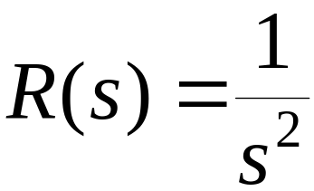

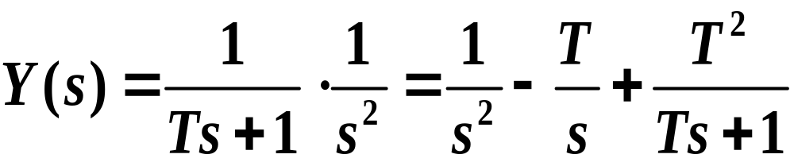
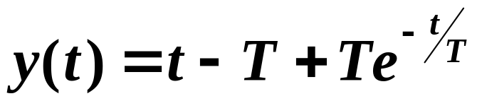

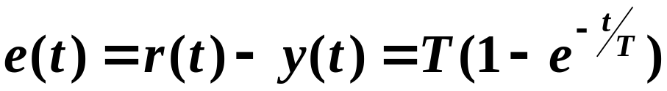
二、一阶系统的单位斜坡响应
输出响应
稳态误差

Slide 22
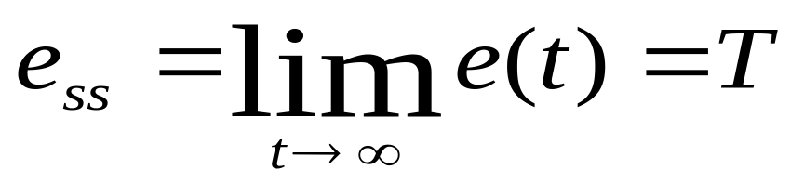
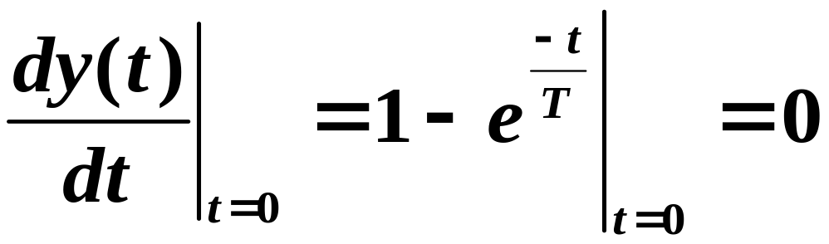
稳态误差趋于T，T越小，动态性能越快，稳态误差越小，但不能消除。
初始速度：

Slide 23
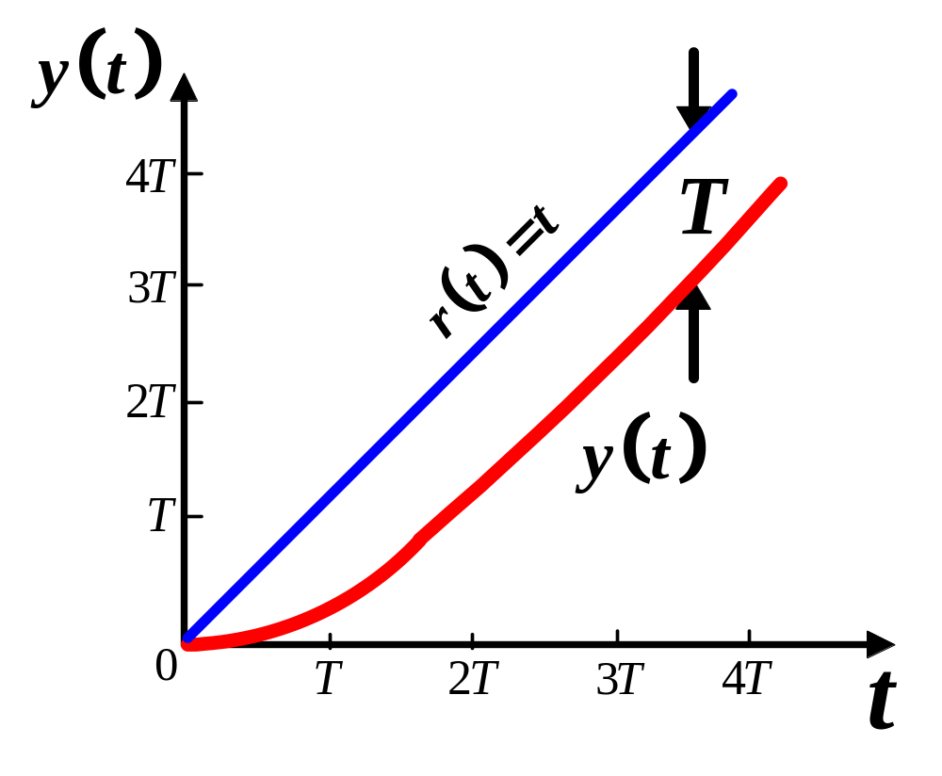
单位斜坡响应

Slide 24
一阶系统单位斜坡响应的稳态分量，是一个与输入斜坡函数斜率相同但在时间上迟后时间常数T的斜坡函数。
该曲线的特点是：在t=0处曲线的斜率等于零；
稳态输出与单位斜坡输入之间在位置上存在偏差T。

Slide 25


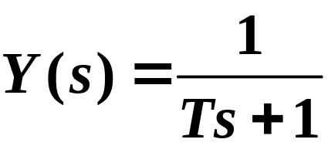
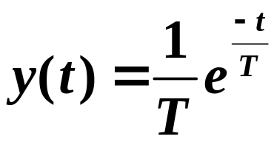
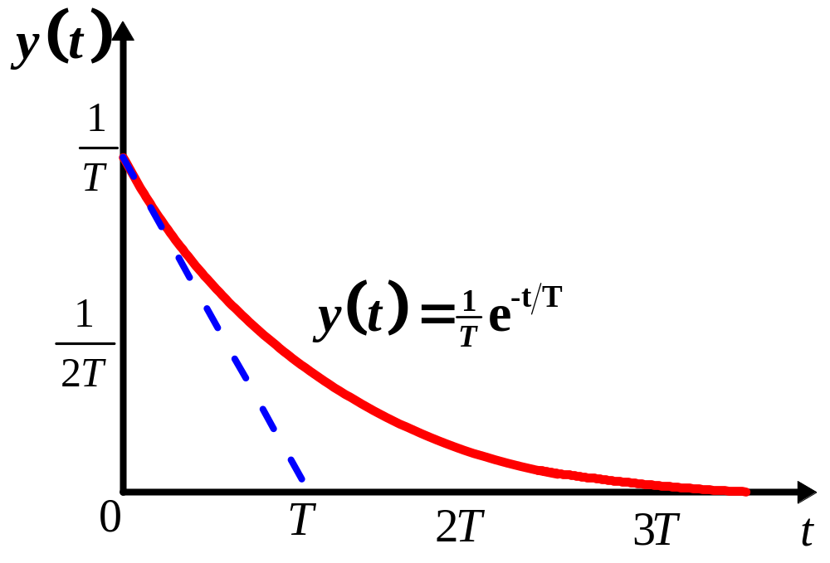
三、一阶系统的单位脉冲响应
输入：
输出：

Slide 26
由上面分析可知，一阶系统仅有一个特征参量T——时间常数，调整时间为（3-4T）
当t=0时单位阶跃响应的变化率和单位脉冲响应的初始值均为1/T，单位斜坡响应的稳态误差为T。
T越小，系统的动、静态性能越好。

Slide 27
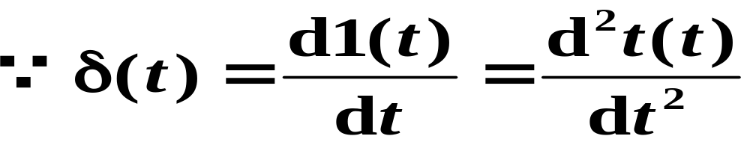
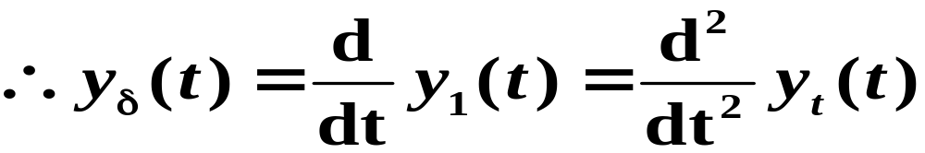
线性定常系统
一个输入信号导数的时域响应等于该信号时域响应的导数；
一个输入信号积分的时域响应等于该信号时域响应的积分；

Slide 28
3.4 二阶系统的时域响应
用二阶微分方程描述的系统称为二阶系统；
二阶系统不仅在工程中比较常见，而且许多高阶系统也可以转化为二阶系统来研究，因此研究二阶系统具有很重要的意义；

Slide 29
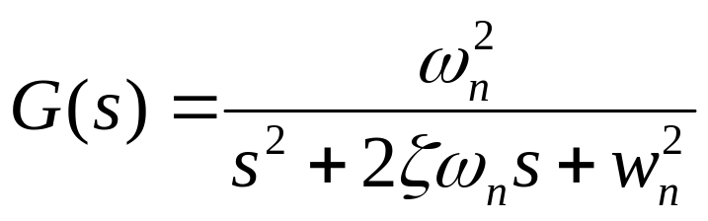
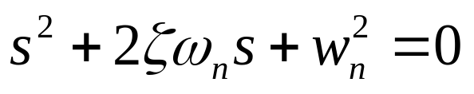
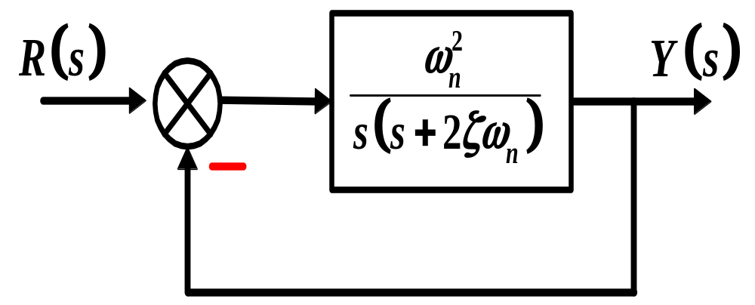
二阶系统的传递函数：
特征方程：
系统框图：
典型二阶系统的结构图

Slide 30
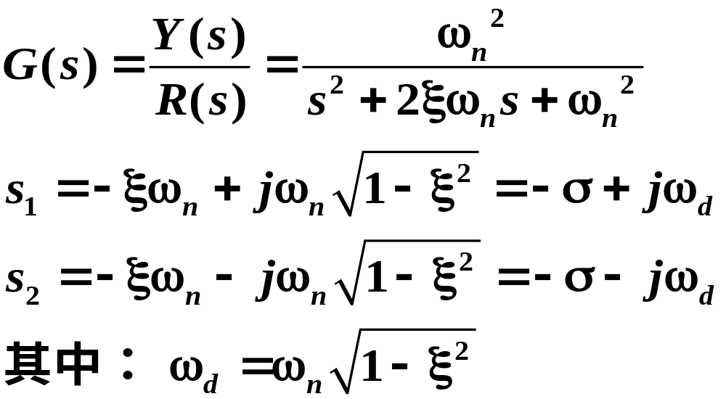
二阶系统的特征根：

Slide 31

当 时
系统的极点为：
系统的闭环传函为：
时域响应：

Slide 32
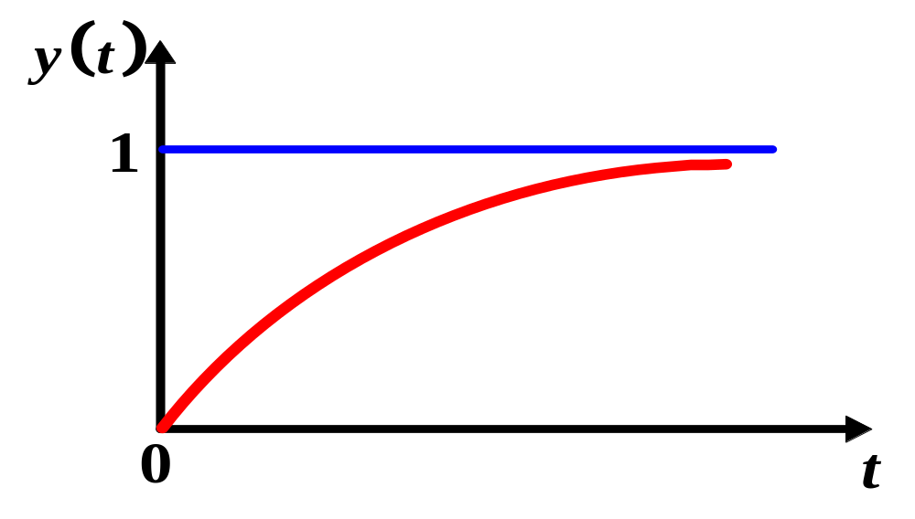
单位阶跃响应（ζ>1）

Slide 33
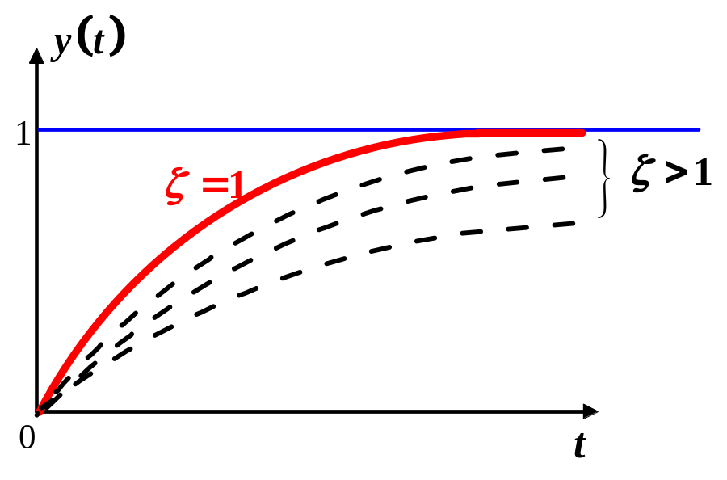
临界阻尼：ζ=1
闭环系统的极点为
闭环传递函数为
单位阶跃响应
临界阻尼时的单位阶跃响应为

Slide 34

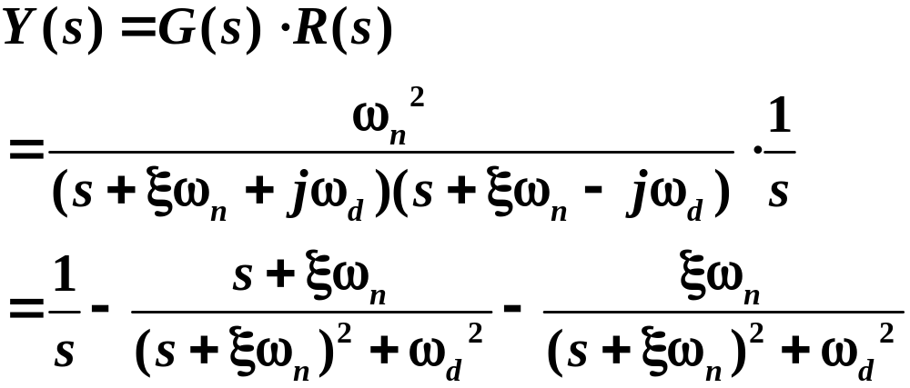
当 时，输出响应拉氏变换：

Slide 35
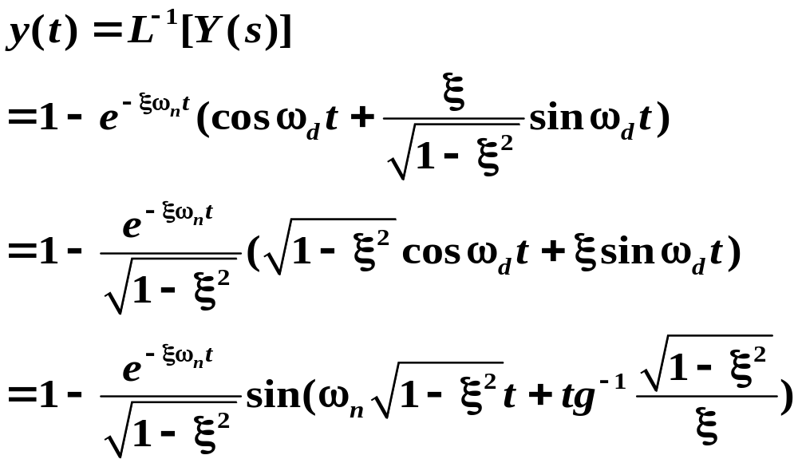
时域响应：

Slide 36
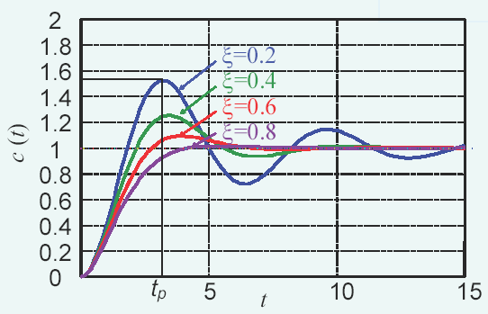
y(t)
单位阶跃响应（ 0<ζ<1 ）

Slide 37
系统响应的暂态分量为振幅随时间按指数函数规律衰减的周期函数，其振荡频率（也称为阻尼振荡频率）为 ：

Slide 38

1、二阶系统响应特点
1、 =0时，等幅振荡；
2、0< <1时， 越小，振荡越严重，超调越大（最
大超调量100%），衰减越慢；
3、 =1时，处于衰减振荡与单调变化的临界状态；
4 >1 时， 越大，曲线单调上升过程越缓慢；
5、-1< <0时，振荡发散，系统不稳定；
6、 <-1时，单调发散，系统不稳定。

Slide 39
在一定 下欠阻尼系统比临界阻尼系统更快达到稳态值；过阻尼系统反应迟钝，动作缓慢，故一般二阶系统都设计成欠阻尼系统。
由曲线进一步知道：
1、阻尼比 越大，超调量越小，响应越平稳。
反之， 越小，超调量越大，振荡越强。
2、当取 =0.707左右时，Ts和σ%都相对较小，
故一般称 =0.707为最佳阻尼比。
3、二阶系统的单位阶跃响应不存在稳态误差。

Slide 40
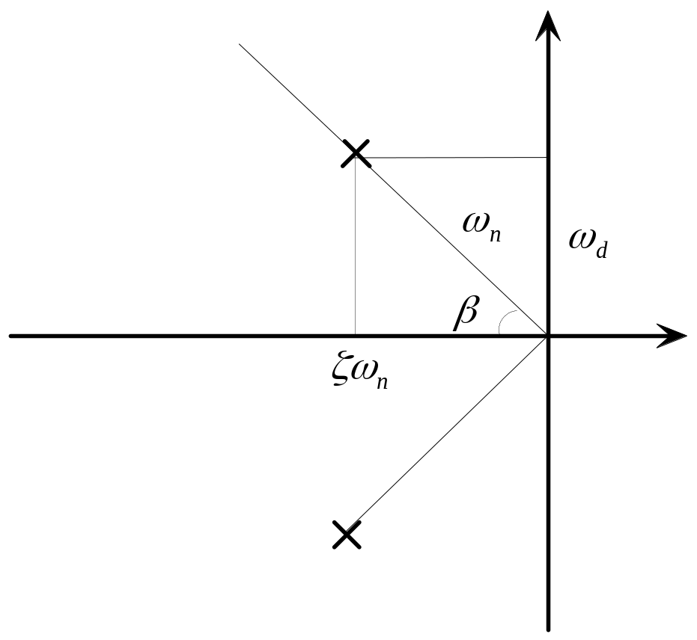
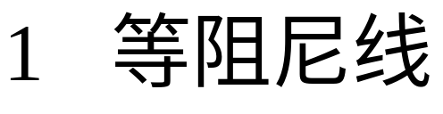
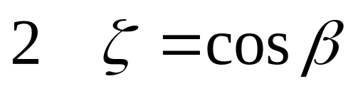
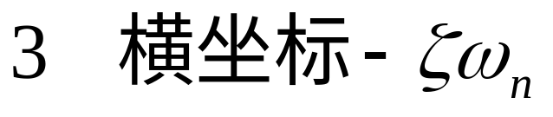
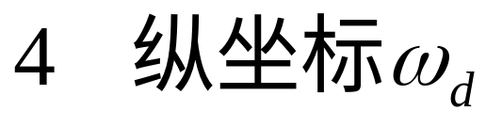
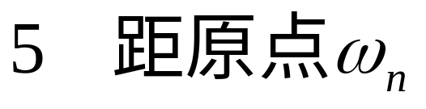
闭环极点坐标与阻尼比的关系

Slide 41
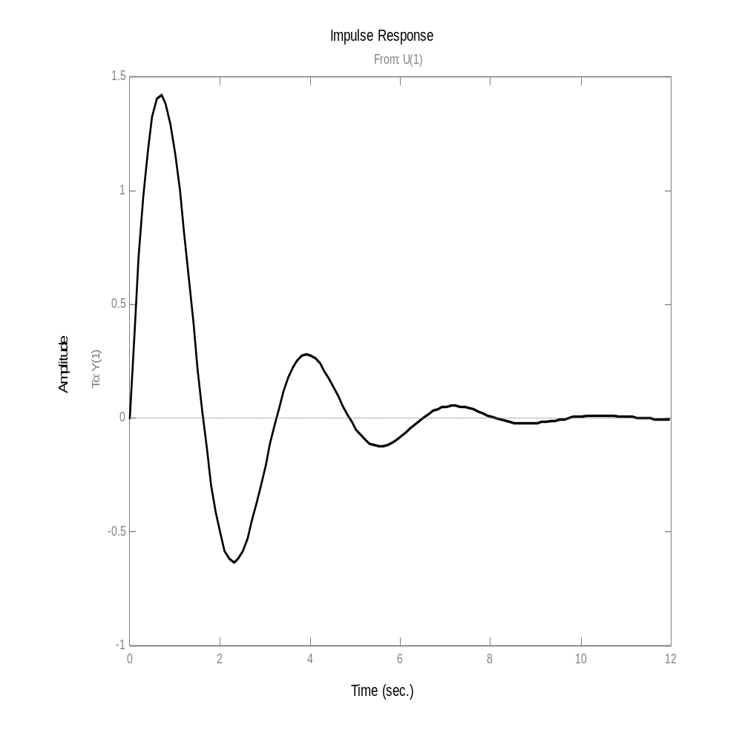
二阶系统响应特点
阻尼比与极点分布和系统性能的关系
(脉冲响应曲线变化情况)

Slide 42
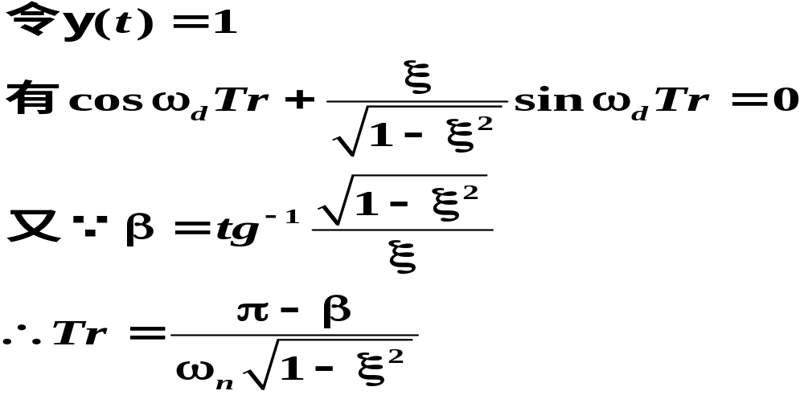
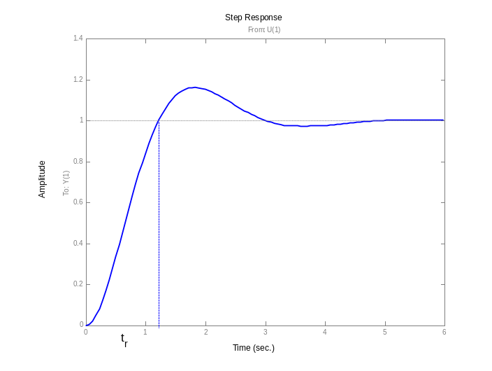
2、二阶系统响应性能指标
(1) 上升时间 Tr
ωd
ωn
β
ξωn

Slide 43
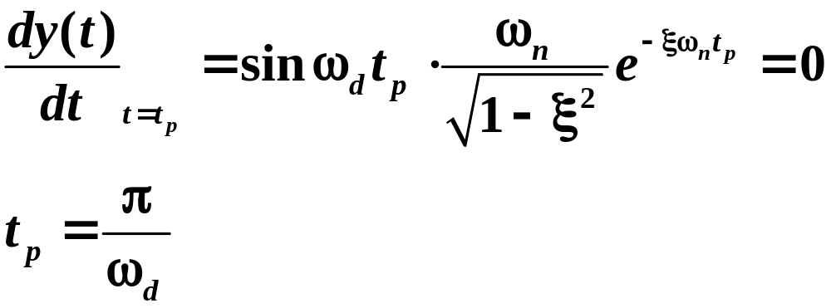

(2) 峰值时间 Tp

Slide 44


(3) 超调量σ%
σ%的大小完全决定于ξ，
ξ越小， σ%越大。

Slide 45

(4) 调节时间Ts
当△y=0.05(或0.02)时，对应的调整时间为Ts

Slide 46
由于正弦函数的存在， 和 的关系为不连续的，为简单起见，可以近似计算如下：

Slide 47








由此可见： 越大， 就越小，当 为一定时，则
与 成反比，这与 的关系正好相反。

Slide 48

3、二阶系统的单位斜坡响应
当输入信号为单位斜坡信号时

Slide 49



4、欠阻尼二阶系统的单位斜坡响应
稳态分量：
瞬态分量：

Slide 50




误差响应：
稳态误差：
对误差响应求导，并令其为0，得到误差峰值时间：
误差峰值：

Slide 51


误差最大偏离量可以表示为：
误差的调节时间——误差进入稳态值5%误差带
所需时间：

Slide 52


5、采用比例微分控制改善二阶系统响应特性

Slide 53


同时增加了一个零点
特征方程中，一次项系数为
引入了比例-微分控制，增大了系统的等效阻尼比，自然振荡角频率不变，系统的超调减小。

Slide 54





引入比例-微分控制，后系统的特征根将发生变化

Slide 55





例：单位负反馈系统的开环传递函数为
求（1）单位阶跃输入响应。
（2）性能指标 。
解：系统的闭环传递函数为
系统的输出为

Slide 56


系统的输出时域响应为
对输出响应求导，并令导数为0，得
根据峰值时间很容易得到

Slide 57


6、采用输出微分反馈改善二阶系统响应特性
系统的闭环传递函数为
其等效阻尼为

Slide 58



系统的等效阻尼比增大，抑制了输出量的超调和振荡，改善了系统的平稳性 。
系统的误差传递函数
单位斜坡输入作用下
由终值定理
稳态误差增大，原因是？

Slide 59






对于图示系统，
（1）求当a=0，阻尼比、自然振荡角频率和单位斜坡输入的稳态误差。
（2）当 时，确定系统的a和单位斜坡输入的稳态误差。
若

Slide 60








若

Slide 61
7、比例微分控制与输出微分反馈的比较
1、增加阻尼的来源不同：两者都增大了系
统阻尼，但来源不同；
2、对于噪声和元件的敏感程度不同；
3、对开环增益和自然振荡角频率的影响不
同；
4、对动态响应的影响不同。

Slide 62


（1）增加阻尼的来源
比例微分的阻尼来自误差信号的速度；
输出微分反馈的阻尼来自输出响应的速度；
因此对于给定的开环增益和指令速度，输出微分的稳态误差更大；

Slide 63
（2）对于噪声和元件的敏感程度
比例微分控制对于噪声具有明显的放大作用，输入噪声大，不宜使用；
输出微分反馈对输入的噪声具有滤波作用——第5章，对噪声不敏感；
比例微分控制加在误差后，能量一般较小，需要放大器放大倍数较大，抗噪声能力强；
输出微分反馈输入能量一般很高，对元件没有特殊要求，适用范围更广；

Slide 64
（3）开环增益和自然振荡角频率的影响
比例微分控制对于开环增益和自然振荡角频率都没有影响；
输出微分反馈影响自然振荡角频率，但开环增益会明显减小——本章最后一节；
使用输出微分反馈要求开环增益较大，导致自然振荡角频率随之增大，容易和高频噪声产生共振；

Slide 65
（4）对动态性能的影响
比例微分控制在闭环系统中引入了零点，加快了系统的响应速度——第4章；
相同阻尼比的情况下，比例微分控制引起的超调大于输出微分反馈系统的超调。

Slide 66
3-5 高阶系统的响应
前面研究了两种低阶系统；
用高阶微分方程描述的系统为高阶系统；
工程实际中的系统决大多数为高阶系统；
高阶系统的解析解比较复杂，有时高阶系统可以用低阶系统的响应来近似——主导极点——第4章。

Slide 67


1、高阶系统的一般形式
闭环传函

Slide 68





2、高阶系统的单位阶跃响应
为实数极点的个数， 为共轭复数极点的个数， 。设上述极点互异并都位于平面的左半平面，则经过整理后

Slide 69

经拉氏反变换
这表明：高阶系统的时间响应是由若干一阶系统和二阶系统的时间响应函数项组成的。

Slide 70



3、高阶系统举例
例：设三阶系统的闭环传递函数为
试确定其单位阶跃响应。
解：输出信号的拉氏变换
经拉氏反变换

Slide 71
4、高阶系统的近似分析
高阶系统可以近似成低阶系统来分析；
学习了系统的根轨迹后将详细说明为什么高阶系统可以近似来分析。

Slide 72
3-6 稳定性和劳斯判据
稳定性的基本概念
劳斯判据
两种特殊情况
稳定裕度的检验
参数对系统稳定性的影响

Slide 73
一、稳定性的基本概念
B
A
A
(a)
(b)
图(a)表示小球在一个凹面上，原来的平衡位置为A，当小球受到外力作用后偏离A,例如到B,当外力去除后，小球经过几次振荡后，最后可以回到平衡位置，所以，这种小球位置是稳定的；反之，如图 (b)就是不稳定的。

Slide 74
稳定性的定义
任何系统在扰动的作用下都会偏离原平衡状态产生初始偏差。所谓稳定性就是指当扰动消除后，由初始状态回复原平衡状态的性能；若系统可恢复平衡状态，则称系统是稳定的，否则是不稳定的。
稳定性是系统的固有特性，对线性系统来说，它只取决于系统的结构、参数，而与初始条件及外作用无关。

Slide 75
稳定性分析有以下几种方法：
特征方程法
特征值判据法
代数判据法
根轨迹法
频率稳定判据法

Slide 76


稳定性的数学描述
设线性定常系统微分方程为：
稳定性是研究扰动去除后系统的运动情况，它与系统的输入信号无关，因而可以用系统的脉冲响应函数来描述，如果脉冲响应函数是收敛的，则系统稳定，反之，系统不稳定。

Slide 77




设系统传递函数有 个实根
对共轭复根
则脉冲响应为：
式中：
为待定常数。
如果 则系统稳定，反之，系统不稳定；

Slide 78





下面分析上式：
（1）若 系统最终能够恢复平衡状
态，由于有复数根存在，系统输出呈振荡曲
线衰减。
（2）若 系统输出按指数曲
线衰减。
（3）若 有任一个大于零， 时系统
输出 系统不稳定。
（4）只要 中有一个为零， 系统不能
恢复原来平衡状态或为等幅振荡。这时仍认
为系统是不稳定的。

Slide 79
二、劳斯判据
由上面分析可以看出，上面的方法必须求出闭环传函的所有极点。
这对二阶以下的系统是有用的，但是对于三阶以上系统，求解极点一般来说是比较困难的。
因此人们希望不求解高阶方程而进行稳定性的间接判断。
1877年，英国学者劳斯（ROUTH）提出了利用特征方程的系数进行代数运算，得到全部极点具有负实部的条件，以此判断系统是否稳定。

Slide 80
线性系统稳定的充分必要条件：
系统特征方程式的全部根都是负实数或具有负实部。
由于特征方程的根是s平面上一点，所以系统稳定的充要条件是系统的所有极点均在s的左半平面

Slide 81




系统稳定的必要条件
系统稳定的必要条件是特征方程的所有系数都大于零。
系统特征方程为：
上式中所有系数均为实数，并设
设系统传递函数有 个实根
对共轭复根
因为所有根都在S的左半平面，即

Slide 82

劳斯判据
1、列出系统特征方程：
上式中所有系数均为实数，并设
2、按系统特征方程列写劳斯行列表：

Slide 83



Slide 84
在进行行列表计算时，为了运算方便，可将一行中各数都乘以一个正数，不影响稳定性判断
3、考察行列表
若第一列各数均为正数，则系统的所有特征根均在根平面的左半平面，此系统稳定。
若第一列中有负数则说明系统不稳定，第一列中符号变化的次数表示右半平面根的个数。

Slide 85
三、两种特殊情况
1、劳斯行列表中某一行的左边第一个元素为0，其余不为0或没有。这时可以用一个很小的正数来代替这个0，使运算继续下去。
2、劳斯行列表中第K行全部为0。说明有对称于原点的根。这时可以建立一个辅助方程继续进行分析，方法是：
（a）用K-1行构成辅助多项式，它的次数为偶数。
（b）对辅助多项式求导，系数代替K行。继续计算。
（c）对于对称于原点的根，可由辅助多项式等于0求得。

Slide 86




四、稳定裕度的检验
应用劳斯判据不仅可以判断系统稳定与否，即相对稳定性。也可以判断系统的是否具有一定的稳定裕度，即相对稳定性。这时可以移动S平面的坐标系，然后再应用劳斯判据。如图：
将上式代入原方程，得到以Z为变量的新的特征方程，再检验其稳定性。此时系统如果仍然稳定，则说系统具有稳定裕度α。

Slide 87




例：系统特征方程为
判断系统是否有根在右半平面，并验有几个根在s=-1的右边。
ROUTH’S TABLE：
将s=z-1代入原方程得：
NEW ROUTH’S TABLE：
故S右半平面无根。
故有一个根在s=-1的右边。

Slide 88






五、分析参数对稳定性的影响
例：
特征方程为：
或
ROUTH’S TABLE：
要使系统稳定，则劳斯表第一列应为正数。即有：
故系统的稳定临界值为K=30。

Slide 89


例：系统特征方程为
求系统稳定T的临界值。
ROUTH’S TABLE：
要使系统稳定必须有：
T必须大于25，系统才稳定。

Slide 90
3.6 控制系统的稳态误差
稳态误差的概念和定义
给定作用下的稳态误差
扰动作用下的稳态误差
提高系统稳态精度的方法

Slide 91


一、稳态误差的概念
控制系统的性能：动态性能和稳态性能
稳态性能用稳态误差 来描述
讨论稳态误差的前提是系统是稳定的
控制系统结构图

Slide 92




二、稳态误差的定义
误差定义为输入量与反馈量的差值
稳态误差为误差的稳态值
如果需要可以将误差转换成输出量的量纲
稳态误差不仅与其传递函数有关，而且与输入信号的形式和大小有关。其终值为：

Slide 93




三、给定作用下的稳态误差
设系统开环传递函数为：
其中 为开环增益， 为系统中含有的积分环节数
对应于 的系统分别称为0型，Ⅰ型和Ⅱ型系统。

Slide 94









1、阶跃输入
定义 为静态位置误差系数，有
对于0型系统：
对于Ⅰ型和Ⅱ型系统

Slide 95
由于0型系统无积分环节，其阶跃输入时的稳态误差为与K有关的一定值，因此常称为有差系统。
为减小稳态误差，可在稳定条件允许的前提下，增大K值。
若要求系统对阶跃输入的稳态误差为零，则应使系统的类型高于I型。

Slide 96









2、斜坡输入
定义 为静态速度误差系数，有
对于0型系统：
对于Ⅰ型系统：
对于Ⅱ型系统：

Slide 97
可见，0型系统不能跟踪斜坡输入信号。随时间的推移,误差越来越大；
I型系统可以跟踪斜坡输入信号。但具有与K有关的稳态误差，可用增加K的方法提高稳态精度；
II型及以上系统可完全跟踪斜坡输入信号，即稳态误差为零。

Slide 98






3、抛物线输入
定义 为静态速度误差系数，
有
对于0型系统：
对于Ⅰ型系统：
对于Ⅱ型系统：

Slide 99

对于Ⅲ型系统及以上系统：
可见，I型及以下系统不能跟踪抛物线输入，误差越来越大；
II型系统可以跟踪抛物线输入信号。但具有与K有关的稳态误差，可 用增加K的方法提高稳态精度；
III型及以上系统可完全跟踪斜坡输入信号，即稳态误差为零。

Slide 100



四、扰动作用下的稳态误差
设 由扰动引起的误差为：

Slide 101



设
系统的开环传递函数改写为：
其中
同样对应于 的系统分别称为0型，Ⅰ型和Ⅱ型系统。

Slide 102








1、对于0型系统：
阶跃信号：
一般情况下 ，
在阶跃扰动的作用下，稳态误差正比于扰动信号幅值，与作用点前前向系数近似成反比
斜坡信号：
斜坡扰动稳态误差为无穷。

Slide 103







2、对于Ⅰ型系统：
（1）
对于阶跃扰动信号：
对于斜坡扰动信号：
（2）
对于阶跃扰动信号：
对于斜坡扰动信号：

Slide 104




扰动稳态误差只与作用点前的前向通道传递函数 有关， 中 对应的系统中阶跃响应稳态误差为0，斜坡扰动稳态误差与 的增益 成反比 。
扰动稳态误差与作用点后的 的增益和是否含有积分环节无关。

Slide 105






3、对于Ⅱ型系统：
（1） 对于阶跃和斜坡扰动引起的稳
态误差为0；
（2） 对于阶跃扰动稳态误差为0，对
于斜坡扰动为 ；
（3） 对于阶跃扰动信号：
对于斜坡扰动信号：

Slide 106
注意：
对于上述给定和扰动稳态误差利用终值定理进行求取必须满足两个条件：
（1）系统是稳定的；
（2）所求信号的终值要存在。

Slide 107
五、提高系统稳态精度的方法：
从前述可知：
（1）在系统中增加前向通道积分环节的个数或增大开环增益,可减小系统的给定稳态误差；
（2）增加误差信号到扰动作用点之间的积分环节个数或放大系数，可减小系统的扰动稳态误差。
但一般系统的积分环节不能超过两个，放大倍数也不能随意增大，否则将使系统暂态性能变坏，甚至造成系统不稳定。

Slide 108
因此稳态精度与暂态性能、稳定性始终存在矛盾。在保证系统稳定的前提下，为实现提高稳态精度的目的，可采用以下措施：
（1）在增大开环增益和扰动作用点前系统前向
通道增益K1的同时，附加校正装置，以确
保稳定性。
（2）增加系统前向通道积分环节个数的同时，
也要对系统进行校正，以防止系统失去稳
定，并保证具有一定的瞬态响应速度。
（3）采用复合控制。在输出反馈控制的基础
上，再增加按给定作用或主要扰动而进行
的补偿控制，构成复合控制系统。

Slide 109
复合控制的两种方法：将在第6章讲解
（1）扰动前馈补偿 (参见课本图3-43)
（2）给定前馈补偿(参见课本图3-44)
参见课本：pp.101-pp.102

Slide 110
反馈及其作用
反馈对总增益的影响
反馈对稳定性的影响
用反馈减小参数变化对系统的影响
用反馈改善系统的动态性能
通过反馈减小干扰的影响

Slide 111
本章小结
时域分析的概念
典型输入信号
时域响应性能指标
一阶系统的响应
二阶系统
系统的稳定性
稳态误差
稳态精度与系统动态指标和稳定性的矛盾
反馈及其作用

